Slide 1

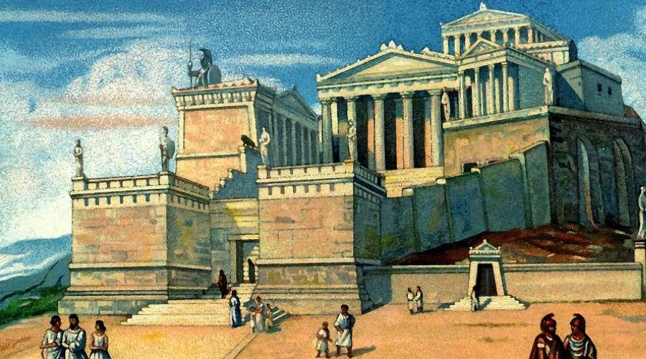
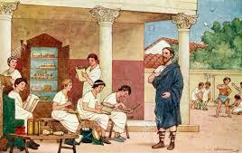
TARIXDAN HIKOYALAR
5 - SINF
O‘qituvchi:Bibisara Xasanova

Slide 2
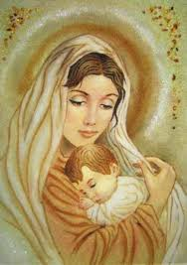
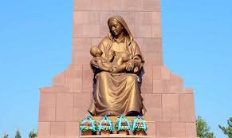
MUSTAHKAMLASH
Ona sarlavhasida hikoya yozib keling.

Slide 3
TARIXDAN HIKOYALAR
MAVZU: QADIMGI SHAHARLARNING PAYDO BO‘LISHI

Slide 4
SHAHARLARNING PAYDO BO‘LISHI
Shaharlarning paydo bo‘lishi hunarmandchilik va savdoning rivojlanishi bilan bog‘liq.
Dunyoda shaharlar dastlab Misrda miloddan avvalgi 4 ming yilliklarda,
keyinchalik Sharqda – Mesopotamiya, Markaziy Osiyo, Hindiston va Xitoy kabi mamlakatlarda paydo bo‘ldi.

Slide 5
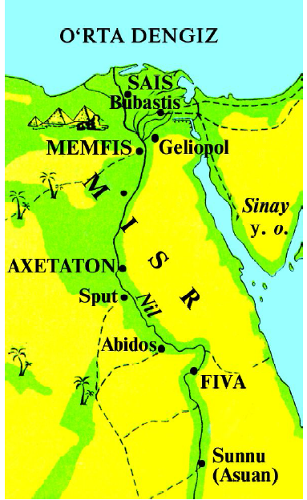
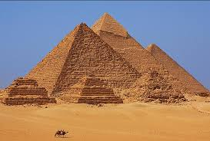
MEMFIS SHAHRI
Shahar Misrni yagona davlatga birlashtirgan podsho Menes tomonidan qurilgan.
Misr davlatining hukmdorlari fir’avnlar deb atalgan.
Fir’avnlar o‘zlarining qudratini namoyish etish maqsadida piramidalar shaklidagi ulkan maqbaralar qurdirishgan.

Slide 6
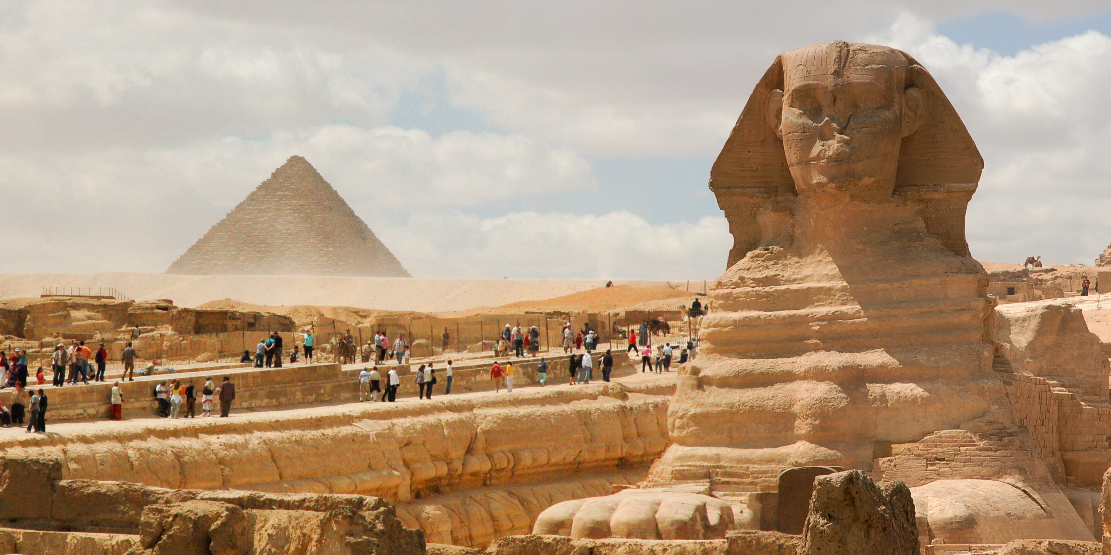
“DAHSHAT OTASI”

Slide 7
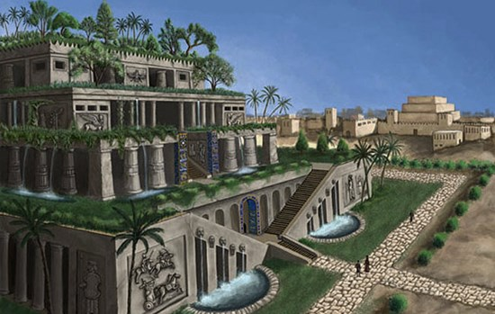
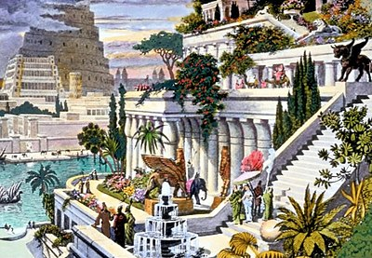
BOBIL SHAHRI

Slide 8
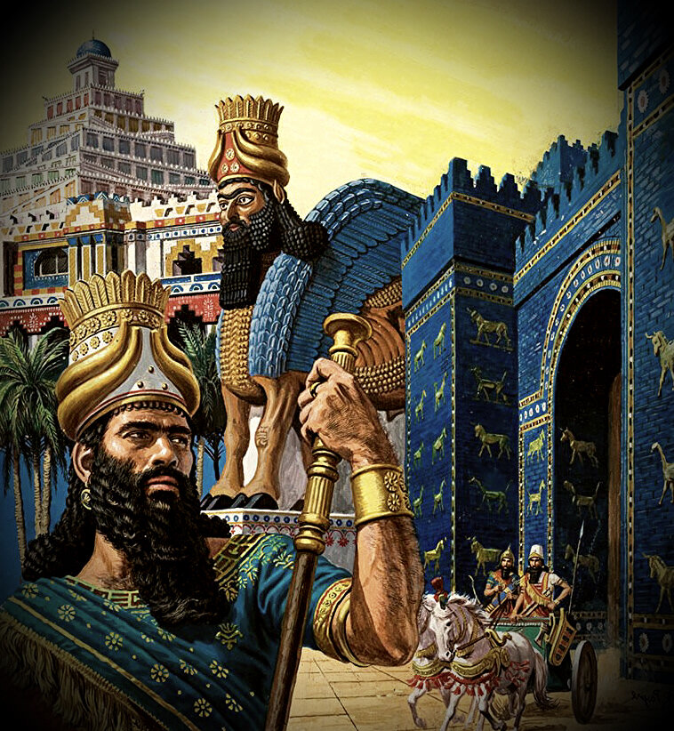
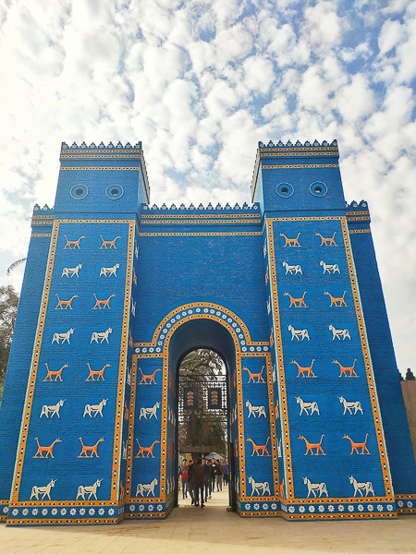
BOBIL SHAHRI
“Bobil” so‘zi “Xudoning darvozasi” degan ma’noni anglatadi.
Shahar, ayniqsa, podsho Xammurapi davrida Osiyoning eng mashhur shahriga aylandi.

Slide 9
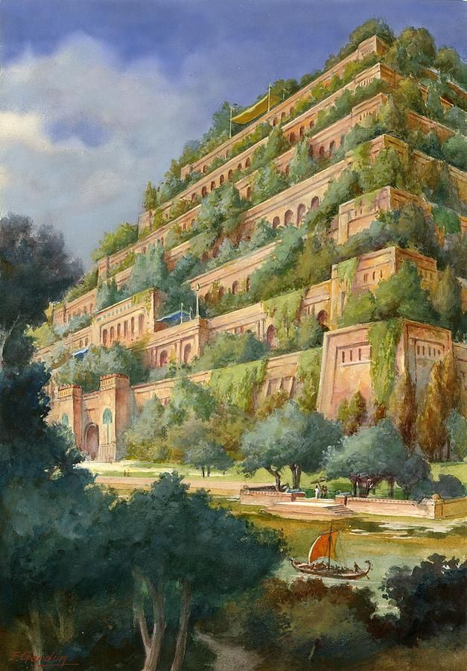
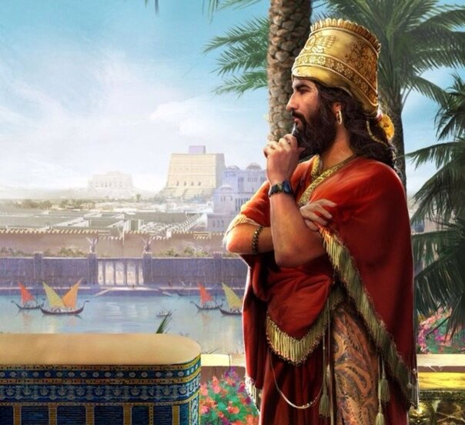
BOBIL SHAHRI
Navuxodonosor II hukmronligi davrida Bobil Osiyoning eng qudratli davlatlaridan biriga aylandi.
Shahar markazida 7 qavatli, balandligi 90 metrli ibodatxona minorasi qurildi.

Slide 10
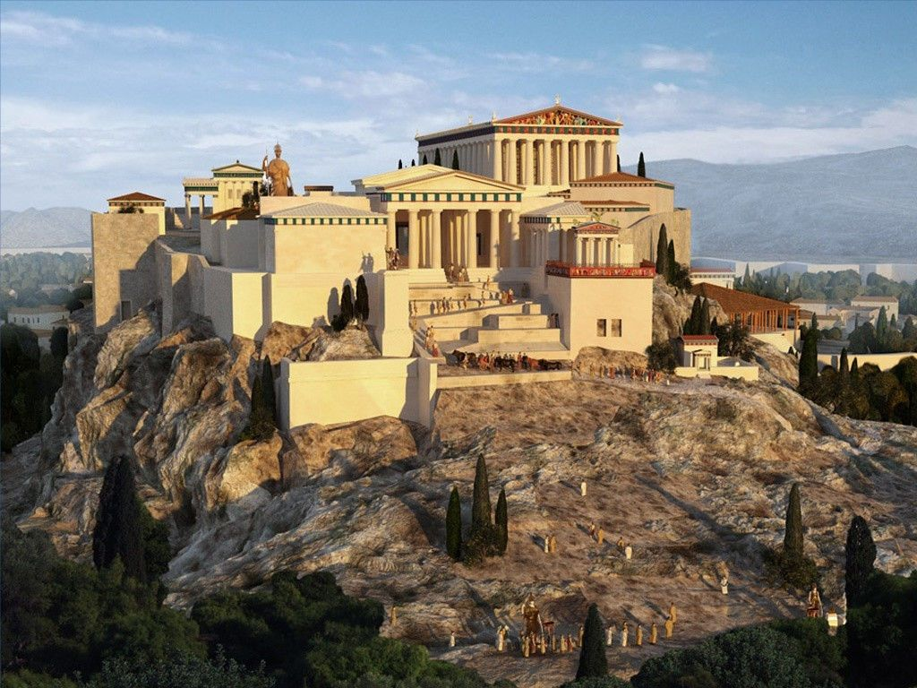
AFINA SHAHRI

Slide 11
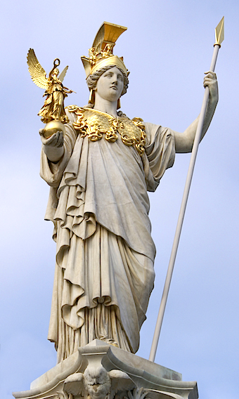
AFINA SHAHRI

Slide 12
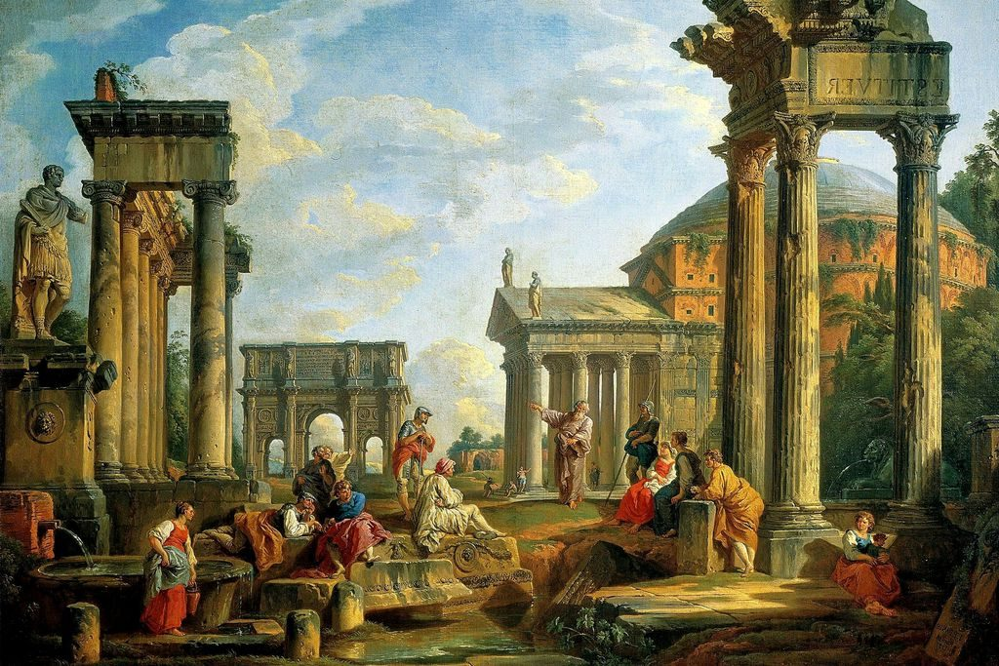
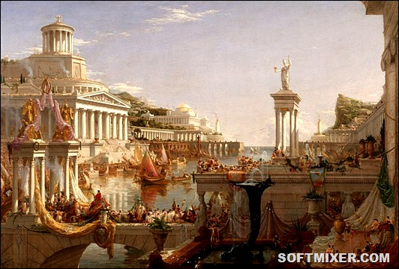
RIM SHAHRI

Slide 13
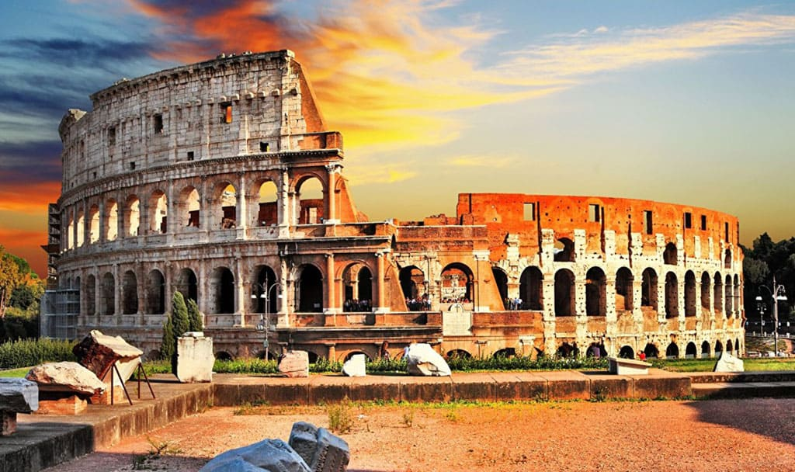
RIM SHAHRI
Italiya davlatining poytaxti Rim shahriga miloddan avvalgi 753-yilda asos solindi.
Rim shahri dunyoning eng taraqqiy etgan shaharlaridan biriga aylandi.

Slide 14
MUSTAQIL BAJARISH UCHUN TOPSHIRIQ:
Qadimgi dunyo shaharlari Memfis, Bobi, Afina va Rim shaharlariga xos umumiy jihatlarni qayd eting.
a) ...;
b) …;

